Slide 1
Математика 5 клас 05.11.2021
Задачі та вправи на всі дії з натуральними числами

Slide 2
Завдання на урок
Параграф 15 ми пропускаємо, його можете опрацювати за бажанням
На сторінці 92 підручника є дуже важливий матеріал про порядок виконання дій ,його треба запам’ятати
№544,546,552,556- виконувати
Можна працювати по презентації

Slide 3
1. Які числа називаються
натуральними?

Slide 4
2. Як називаються числа
1, 10, 100, 1000…?

Slide 5
3. Чиє 0 натуральним числом?

Slide 6
4. Яке натуральне число найменше?

Slide 7
5. Чи існує найбільше натуральне число?

Slide 8
6. Які дії можна виконувати з натуральними числами?

Slide 9
Усний рахунок
Обчислити найзручнішим способом:
1) 312 + 396 + 688;
2) 25 · 35 · 4;
3) 65 · 100;
4) 24 · 18 : 9;
5) 43 · 65 + 65 · 57;
6) (564 + 677) – 364.
1) 1396;
2) 3500;
3) 6500;
4) 48;
5) 6500;
6) 877.

Slide 10
Логічні задачі
1) Скільки днів має високосний рік?

Slide 11
Логічні задачі
2) Скільки місяців року мають 30 днів?

Slide 12
Логічні задачі
3) На руках десять пальців. Скільки пальців на десяти руках?

Slide 13
Логічні задачі
4) Пара коней подолала 10км. Скільки кілометрів пробіг кожен кінь?

Slide 14
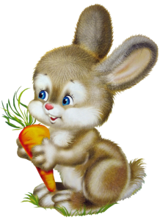
Логічні задачі
5) Заєць знайшов 8 морквин і з'їв усі, крім 5. Скільки морквин залишилося?

Slide 15
Логічні задачі
6) Лікар дав хворому три таблетки, вказавши, що приймати їх потрібно кожні 20хв. На який час вистачить таблеток?

Slide 16
Логічні задачі
7) У якому місяці є число 28?

Slide 17
Домашнє завдання
Опрацювати параграф 16
№545,551,560

